Slide 1
MAPA MENTAL
OBRAS LITERÁRIAS
3ª SÉRIE

Slide 2
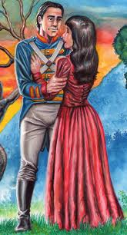
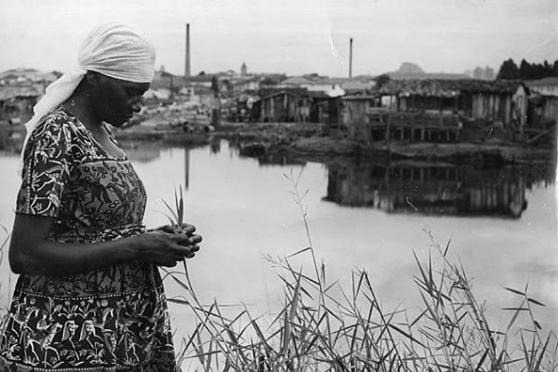

Slide 3
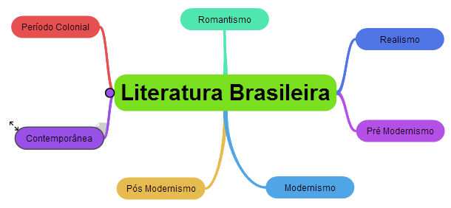

Slide 4
PERSONAGENS
LEONARDO PATACA
TEMPO
___________
MARIA DA HORTALIÇA
MAJOR VIDIGAL
ESPAÇO
___________
LEONARDINHO
JOSÉ MANUEL
FOCO NARRATIVO
____________
LUIZINHA
D. MARIA
ENREDO
____________
MADRINHA
DESFECHO
____________
VIDINHA
PADRINHO

Slide 5
QUE CONCLUSÃO CHEGAMOS?
ANOANOTAÇÕES

Slide 6
Ano de publicação
_____________
Linguagem
____________________
Gênero textual
__________________
Contexto histórico social
________________
QUARTO DE DESPEJO:
DIÁRIO DE UMA FAVELADA
Período literário
_________________
Visão política
_____________________
Principais críticas sociais
_________________
Por que Quarto de despejo?
_____________________

Slide 7
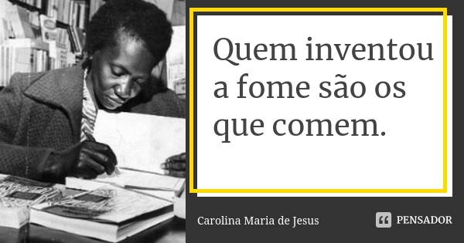
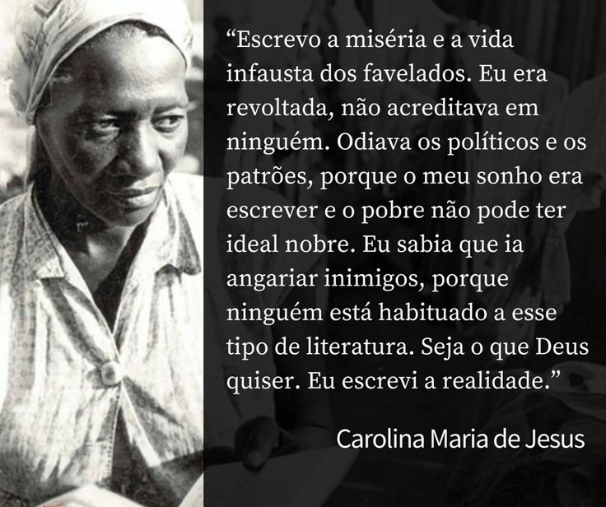
ANALISANDO AS FRASES

